Slide 1
동기 서비스 구현 (Spring MVC)
1 소개 및 환경구성

Slide 2
구현내용 및 개발환경 구성
1.
소개 및 환경구성
Spring MVC
Java용 오픈소스 프레임워크 (2003.06 release)
J2EE 경량 대체제로 큰 인기를 누렸음
POJO
AOP
Data access framework
설정보다 관습
Spring Boot
Notes:
Spring 프레임워크는 Java용 오픈소스 프레임워크로 Rob johnson에 의해 2003.6 처음 공식 release 됬습니다.
Spring이 발표되기 전 Java 백엔드 생태계는
Java Enterprise Edition 이하 J2EE 라는 표준 스펙이 시장의 방향성을 결정하고
여러 벤더사가 이 표준스펙에 맞춰 제품을 내놓고 있었는데요
WAS도 J2EE 표준 스펙에 맞춰 구현된 제품이고요.
여러분들이 한 번쯤은 들어보셨을 Enterprise Java Bean, EJB도 대표적인 J2EE 구현체입니다.
J2EE는 원격 통신이나 분산 트렌젝션 등 복잡한 기능을 은닉시키고 개발자가 비즈니스 로직 개발에만 집중할 수 있도록 하는 게 목표였습니다.
그런데 시험볼 때 제일 어려운게, 빈 칸 채우기거든요.
비즈니스 월드의 모든 문제를 내가 해결해내겠어 ! 라는 과한 사명감으로
스펙이 너무 과해졌어요.
개발자는 채울 빈 칸이 너무 많아졌고요.
특정 인터페이스를 구현하거나 상속받아야 할 내용들이 너무 많아져서
내가 뭘 하는건지 … 아니러니하게 EJB 스펙에 빠져 비즈니스 로직이 잘 보이질 않았습니다.
그리고 컴파일이 30분이 걸리거나, 서버 기동에 20분이 소요되는 등 현장에서는 엄청난 비효율이 벌어지고 있었고요.
Spring의 POJO, 아무 것도 상속받지 않은 일반 Java객체라는 캐치프레이즈는 그래서 울림이 대단했습니다.
트렌젝션, 로깅, 보안 등 J2EE가 디자인패턴으로 과하게 집착했던 기능들은 AOP로 깔끔하게 비즈니스 로직에서 분리되었고
각종 DB persist단은 Spring Data란 패턴 하에 손쉽게 전환 가능하도록 프레임워크화 되었습니다.
Spring도 EJB처럼 Controller나 Service Bean들이 메모리에 상주하는 구조인데요.
EJB처럼 이를 설정파일로 정의해 관리하고 있었습니다. 물론 EJB와 비교할 수 없을 정도로 간단하긴 했지만요.
그러나 설정보단 관습이라는 구호 아래, 이런 설정을 모두 생략하고 모두 annotation을 통해 자동으로 서버가 기동되도록 변경했습니다.
여러분들이 잘 아시는 Spring boot 의 탄생입니다.

Slide 3
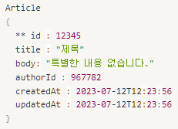
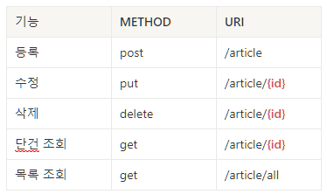
구현내용 및 개발환경 구성
1.
소개 및 환경구성
구현내용
자료구조
API
Notes:
지금부터 저희는 복습 차원에서 Spring MVC로 간단한 Article을 CRUD 하는 API 서버를 만들어 보겠습니다.

Slide 4
구현내용 및 개발환경 구성
1.
소개 및 환경구성
개발환경
IntelliJ community edition
https://www.jetbrains.com/idea/download

Slide 5
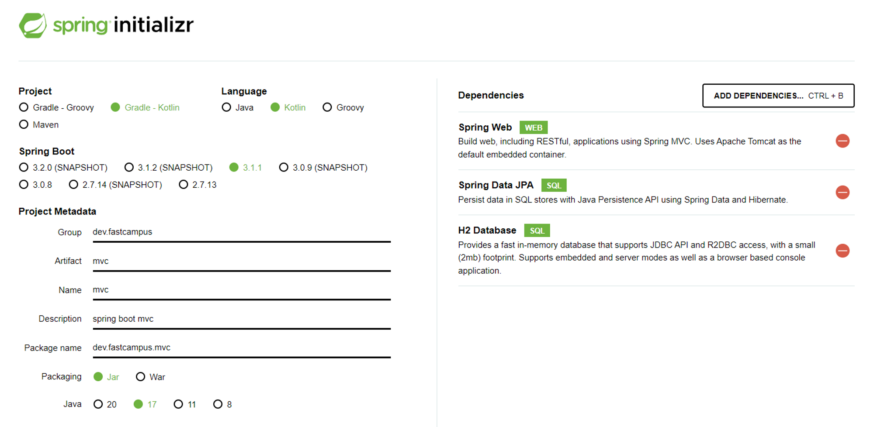
구현내용 및 개발환경 구성
1.
소개 및 환경구성
Spring initializr
https://start.spring.io
https://start.spring.io/#!type=gradle-project-kotlin&language=kotlin&platformVersion=3.1.1&packaging=jar&jvmVersion=17&groupId=dev.fastcampus&artifactId=mvc&name=mvc&description=spring boot mvc&packageName=dev.fastcampus.mvc&dependencies=web,data-jpa,h2

Slide 6
동기 서비스 구현 (Spring MVC)
2 서비스 구현

Slide 7
구현 실습
Hello world API 구현

Slide 8
구현 실습
CRUD 서비스 구현

Slide 9
구현 실습
Unit 테스트 (Junit)

